Slide 1
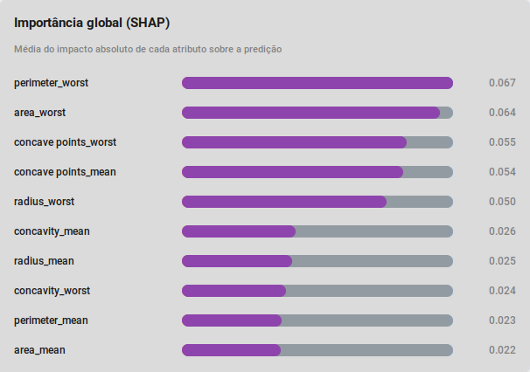
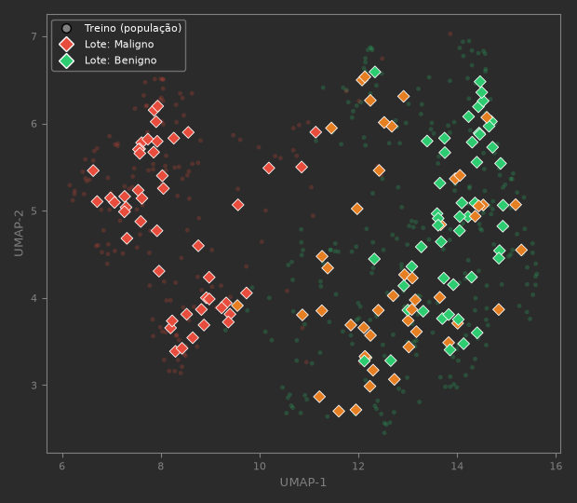
Desenvolvimento de um Software com Inteligência Artificial Explicável (XAI) para Apoio ao Diagnóstico Preditivo de Câncer de Mama utilizando SHAP e UMAP
Gabriel Ast dos Santos
Orientador: Prof. Rodrigo Ramos Alves
Notes:
Tempo: 20 segundos.
Apresente-se: nome, título do trabalho, orientador, curso (Bacharelado em Ciência da Computação) e instituição (Universidade Tuiuti do Paraná, Curitiba, 2026).
As imagens são do próprio DiagnosisXAI: à esquerda, a importância global SHAP; à direita, o mapa populacional UMAP com os pacientes de um lote.

Slide 2
INTRODUÇÃO AO TRABALHO
Justificativa
30%
781 mil
1,4 milhão
dos novos casos de câncer em mulheres no Brasil são de mama (INCA, 2026–2028)
novos casos de câncer por ano no Brasil, no triênio 2026–2028 (INCA)
de óbitos por câncer nas Américas em 2022 (OPAS)
O câncer de mama é o mais incidente entre as mulheres no Brasil.
O diagnóstico precoce aumenta muito as chances de cura.
Modelos de Machine Learning classificam tumores com alta acurácia, mas são caixas pretas: não explicam suas decisões.
Pergunta de pesquisa
Como integrar explicabilidade e redução de dimensionalidade a um modelo preditivo, de modo a obter diagnósticos acurados e interpretáveis por profissionais de saúde?
2
Notes:
Tempo: cerca de 1 minuto.
Responda: por que este trabalho existe?
- Os três números estão na Introdução (OPAS e INCA). Não se estenda no histórico do câncer.
- Feche no problema: modelos de alto desempenho que não mostram o raciocínio. O profissional precisa saber o que pesou na decisão para confiar nela.

Slide 3
INTRODUÇÃO AO TRABALHO
Objetivos da Pesquisa
Objetivos específicos
Objetivo geral
Desenvolver um software de apoio ao diagnóstico de câncer de mama, com Machine Learning, que acompanhe cada diagnóstico de uma justificativa transparente.
1
Comparar modelos
cinco classificadores sobre a base Wisconsin
2
Avaliar desempenho
validação cruzada, testes estatísticos e calibração
3
Explicar decisões
IA explicável com SHAP; UMAP para situar o paciente
4
Desenvolver software funcional
o DiagnosisXAI, para Windows e Linux
3
Notes:
Tempo: cerca de 1 minuto.
Objetivo geral (Introdução): software integrado a um modelo preditivo que classifica tumores em benignos ou malignos, a partir da base Wisconsin, e acompanha cada diagnóstico de uma justificativa transparente.
Os quatro objetivos específicos são a sequência que a apresentação vai seguir.

Slide 4
INTRODUÇÃO AO TRABALHO
Apresentação do Tema
1
Situação atual
2
Usuários
3
Clientes
ML para classificar tumores já é pesquisa consolidada na oncologia
Na clínica, a adoção esbarra na caixa preta
A XAI (SHAP) mostra o peso de cada atributo na decisão
Patologistas e oncologistas, que validam o diagnóstico
Laboratórios que extraem os 30 atributos da punção
Pesquisadores, no modo de auditoria com gabarito
Hospitais e clínicas oncológicas
Laboratórios de citopatologia
Empresas de software para a saúde
Execução local: os dados não saem da instituição
4
Notes:
Tempo: cerca de 1 minuto.
- Situação atual: o uso de ML para classificar tumores já é linha de pesquisa consolidada (INCA, big data em saúde), mas a adoção clínica esbarra no problema da caixa preta.
- Usuários: o profissional de saúde que valida o diagnóstico. A planilha de entrada traz os 30 atributos que o laboratório já extrai da punção aspirativa por agulha fina.
- Potenciais clientes: instituições de saúde e empresas de software para a saúde, que podem usar a arquitetura como referência. Como roda localmente, os dados dos pacientes não saem da instituição.

Slide 5
INTRODUÇÃO AO TRABALHO
Trabalhos Relacionados
Trabalho | Mama | Validação | Interface | XAI
Street et al. (1993) | Sim | Cruzada 10-fold | Sim | Não
Cruz e Wishart (2006) | Não | Revisão | Não | Não
Masud et al. (2021) | Não | Única 70/30 | Não | Não
Abdullah et al. (2021) | Não | Cruzada 10-fold | Não | Não
Rabiei et al. (2022) | Sim | Única 75/25 | Não | Não
Silva Júnior (2023) | Sim | Nenhuma | Não | Não
Chen et al. (2023) | Sim | Únicas 8:2 e 7:3 | Não | Não
Shaon et al. (2024) | Sim | Cruzada 10-fold | Não | SHAP global
Este projeto | Sim | 10×5 + testes | Sim | SHAP + UMAP
Lacuna
Nenhum testa a significância das diferenças nem avalia a calibração.
Só Shaon et al. usam SHAP, e apenas para selecionar atributos.
Nenhum reúne ML, XAI e uma interface utilizável.
5
Notes:
Tempo: cerca de 1 minuto e meio.
Síntese dos Quadros do Capítulo 3.
- Metade avalia o desempenho sobre uma partição única.
- Nenhum reporta PR-AUC, nenhum testa a significância das diferenças entre modelos e nenhum avalia a calibração.
- Apenas Shaon et al. (2024) usam SHAP, e como filtro global de atributos.
- Contribuição: reunir comparação sistemática, SHAP local e global, UMAP e uma interface funcional numa única ferramenta.

Slide 6
INTRODUÇÃO AO TRABALHO
Fundamentação Teórica
Classificadores supervisionados (benigno × maligno)
SHAP
decompõe cada diagnóstico na contribuição de cada atributo (valores de Shapley)
Árvore de Decisão | regras se-então aprendidas dos dados; referência (baseline)
KNN | voto dos vizinhos mais próximos (k = 4)
Regressão Logística | combinação linear dos atributos, convertida em probabilidade
Random Forest | 500 árvores treinadas em amostras diferentes votam juntas
SVM | fronteira que maximiza a margem entre as classes (kernel RBF)
UMAP
projeta os 30 atributos em 2 dimensões e situa o paciente entre os casos de treino
6
Notes:
Tempo: no máximo 1 minuto.
Uma frase por modelo. A Árvore de Decisão entra como referência mínima (baseline).
SHAP: decompõe cada diagnóstico na contribuição de cada atributo (valores de Shapley).
UMAP: redução de dimensionalidade não linear; serve para situar o paciente, não para explicar a decisão.

Slide 7
APRESENTAÇÃO DO PROJETO: PROCEDIMENTOS METODOLÓGICOS
Metodologia
1
2
3
4
Base Wisconsin
569 amostras, 30 atributos morfológicos
Pré-processamento
divisão 75/25 estratificada; padronização Z-score
Treinamento
Árvore, KNN, Regressão Logística, Random Forest e SVM
Validação cruzada
estratificada 10×5, com 50 dobras
5
6
7
8
Teste estatístico
Friedman com pós-hoc de Nemenyi, e 5×2cv
Calibração
Brier, ECE e escalonamento de Platt
SHAP e UMAP
explicação de cada diagnóstico e mapa da população
Software
DiagnosisXAI, que devolve os casos incertos
7
Notes:
Tempo: cerca de 1 minuto e meio. Slide que mostra o rigor científico.
Classificação: pesquisa aplicada, quantitativa, preditiva e exploratória, experimental e computacional (sementes fixas, experimentos reprodutíveis).
- O teste (143 pacientes) fica isolado até a avaliação final; o Z-score é ajustado só no treino, para não vazar informação.
- Friedman com pós-hoc de Nemenyi compara os cinco modelos; o 5×2cv de Dietterich compara pares.
- Calibração: a certeza exibida ao profissional precisa corresponder à frequência real.

Slide 8
APRESENTAÇÃO DO PROJETO: PROCEDIMENTOS METODOLÓGICOS
Base de Dados
Característica | Valor
Base | Breast Cancer Wisconsin (Diagnostic), UCI
Amostras | 569
Benignos | 357 (62,7%)
Malignos | 212 (37,3%)
Variáveis | 30 atributos morfológicos do núcleo celular
Treino / teste | 426 / 143, com estratificação
8
Notes:
Tempo: cerca de 1 minuto.
- Cada amostra descreve os núcleos celulares de uma punção aspirativa por agulha fina: 10 medidas (raio, textura, perímetro, área, suavidade, compacidade, concavidade, pontos côncavos, simetria e dimensão fractal), cada uma em média, erro padrão e pior valor (worst).
- O leve desbalanceamento explica por que a divisão é estratificada e por que a acurácia sozinha não basta.

Slide 9
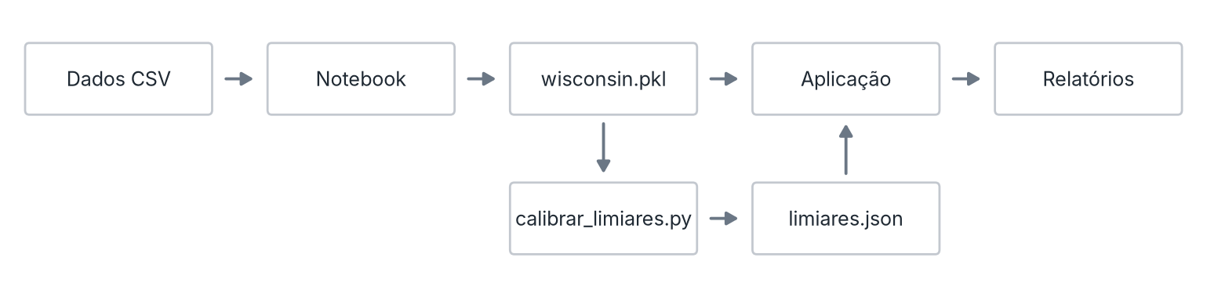
APRESENTAÇÃO DO PROJETO: PROCEDIMENTOS METODOLÓGICOS
Arquitetura e Ferramentas
Módulo científico
Python 3.12, Jupyter, pandas, scikit-learn, shap, umap-learn, scipy, mlxtend, scikit-posthocs
Aplicação
CustomTkinter, matplotlib, bokeh e reportlab (relatórios em PDF)
Distribuição
cloudpickle, PyInstaller e GitHub Actions (executáveis Windows e Linux)
9
Notes:
Tempo: cerca de 1 minuto.
- Dois módulos desacoplados: o módulo científico (notebook Wisconsin.ipynb) treina e avalia os modelos; o módulo de software (app/main.py) é a interface usada pelo profissional.
- A comunicação é feita por artefatos: wisconsin.pkl (modelos, padronizador, explicadores), limiares.json (limiar de operação e faixa de recusa) e o embedding UMAP do treino.
- Para retreinar, basta reexecutar o notebook e o calibrar_limiares.py, sem mexer na aplicação.
- A inferência é local: nada é enviado a servidores externos.

Slide 10
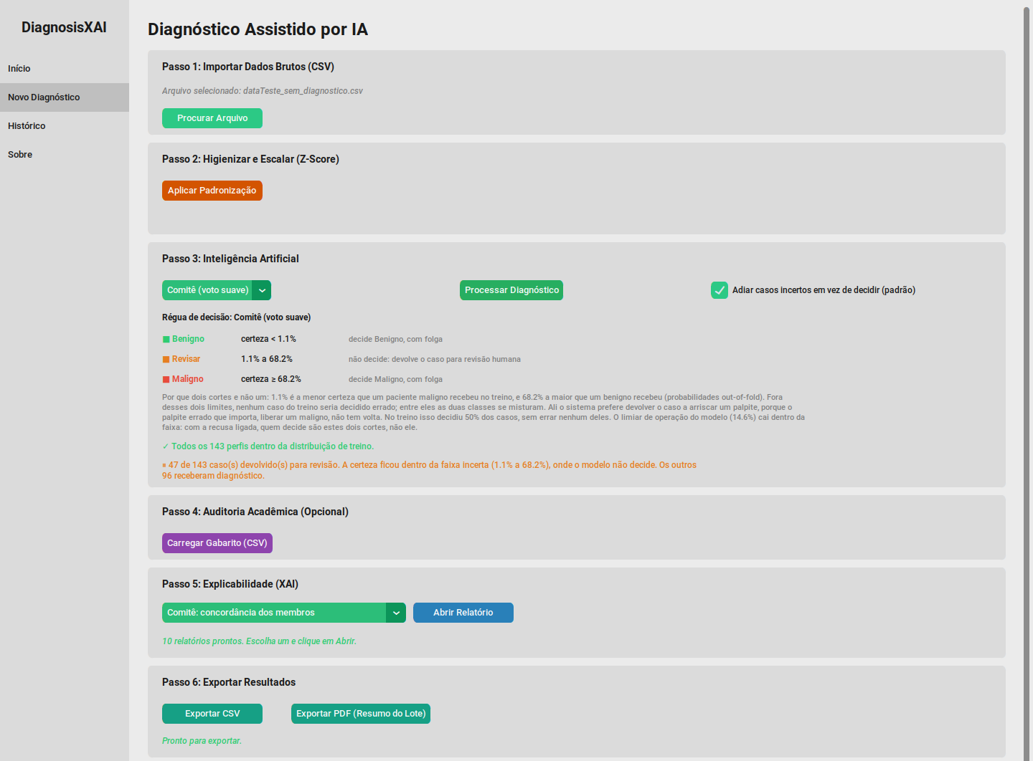
APRESENTAÇÃO DO PROJETO: PROCEDIMENTOS METODOLÓGICOS
O Protótipo em Funcionamento
1
Entrada dos dados
planilha CSV com os 30 atributos, validada e padronizada
2
Seleção do modelo
cinco classificadores ou comitê de voto suave
3
Resultado
diagnóstico com certeza calibrada, zona de decisão e perfil
4
Faixa de revisão
casos incertos voltam ao especialista
10
Notes:
Tempo: cerca de 2 minutos.
Fala: "O trabalho não parou na comparação dos modelos; foi desenvolvido um software funcional para apoiar decisões diagnósticas."
- Seis passos, cada um liberado só depois do anterior, para impedir diagnosticar dados não padronizados.
- A recusa: Revisar não é uma classe intermediária, e sim a ausência intencional de resposta onde decidir seria adivinhar.
- No teste, o comitê decide 96 dos 143 pacientes sem nenhum erro e devolve 47, dos quais 5 são malignos.
- Executável para Windows e Linux, gerado pelo GitHub Actions; manuais nos Apêndices A e B.
- Se houver tempo, mostre o programa rodando (demonstração ao vivo).

Slide 11
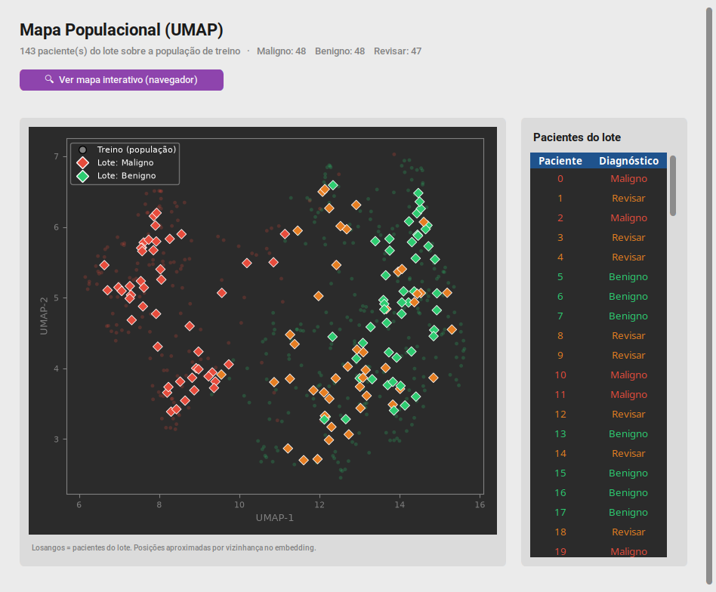
APRESENTAÇÃO DO PROJETO: PROCEDIMENTOS METODOLÓGICOS
Mapa Populacional e Relatórios
UMAP situa cada paciente na população de treino
Mostra onde o caso está, mas não explica a decisão
Perfis atípicos: distância de Mahalanobis nos 30 atributos
Exportação: CSV e relatórios em PDF do lote e de cada paciente
11
Notes:
Tempo: cerca de 1 minuto.
- O UMAP projeta o treino em 2 dimensões; os losangos são os pacientes do lote.
- Inicialmente previa-se usar o UMAP para detectar anomalias, mas a projeção 2D não serve para isso; os perfis atípicos são sinalizados pela distância de Mahalanobis no espaço completo dos 30 atributos (coluna Perfil).
- Versões interativas (bokeh) abrem no navegador.
- Exportação: CSV com os resultados e PDF do lote e de cada paciente, com a fundamentação.

Slide 12
ANÁLISE DE RESULTADOS
Desempenho dos Modelos
Na validação cruzada
50 dobras (10×5 estratificada)
Acurácia média de 0,960 a 0,973 nos quatro modelos avançados
Friedman: p = 1,8 × 10⁻¹³; Nemenyi: só a Árvore difere (demais p ≥ 0,12)
A partição única era otimista: RL cai de 0,993 para 0,973
12
Notes:
Tempo: cerca de 1 minuto e meio. Um dos slides mais importantes.
- No teste (143 pacientes, corte de 50%), Regressão Logística e SVM empatam: um único tumor maligno não detectado entre 53, nenhum falso positivo.
- O achado: o melhor resultado coube ao modelo linear mais simples, que já é interpretável.
- Mas a partição única era otimista. Na validação cruzada, a Regressão Logística tem a melhor acurácia média (0,973) e o SVM a melhor sensibilidade média (0,961).
- Friedman rejeita a equivalência (p = 1,8 × 10⁻¹³); o Nemenyi mostra que só a Árvore difere.
- Por isso o software não elege um modelo único: oferece os cinco e um comitê de voto suave.

Slide 13
ANÁLISE DE RESULTADOS
O que é mais importante em Medicina?
O que é pior?
Dizer que um paciente saudável está doente
Falso positivo: custa um exame adicional
Dizer que um paciente com câncer está saudável
Falso negativo: custa um tumor não tratado
Falso negativo é o maior risco.
Por isso, a métrica principal é a Sensibilidade: a fração dos tumores malignos que o modelo detecta.
98,1%
98,1%
Regressão Logística
SVM
1 tumor maligno não detectado entre 53 no teste
13
Notes:
Tempo: cerca de 1 minuto e meio. Comece pela pergunta e deixe a banca pensar um segundo.
- Falso positivo custa um exame adicional; falso negativo, um tumor não tratado.
- O corte padrão de 50% trata os dois erros como iguais, o que não vale em rastreio oncológico. Por isso o software decide com um limiar próprio e uma faixa de recusa.

Slide 14
ANÁLISE DE RESULTADOS
Calibração e Confiabilidade
Modelo | Brier | ECE
Regressão Logística | 0,0202 | 0,0609
SVM | 0,0156 | 0,0306
Ambos classificam muito bem: 98,1% de sensibilidade.
O SVM gera probabilidades mais confiáveis: menor Brier e metade do ECE.
O software mostra a certeza ao profissional, e ela precisa corresponder à frequência real.
Menor é melhor. Probabilidades antes da recalibração, no teste.
Quando os modelos erram pouco, a calibração se torna um diferencial importante.
14
Notes:
Tempo: cerca de 1 minuto e meio.
- Brier: erro quadrático médio entre a probabilidade prevista e o desfecho.
- ECE: distância média entre a confiança declarada e a acurácia observada em cada faixa. Para o software, que exibe a certeza, é a métrica mais pertinente.
- Se perguntarem: depois do escalonamento de Platt, o Brier da Regressão Logística cai para 0,0156, igual ao do SVM. A isotônica deu Brier menor, mas foi descartada por sobreajustar em amostras pequenas.

Slide 15
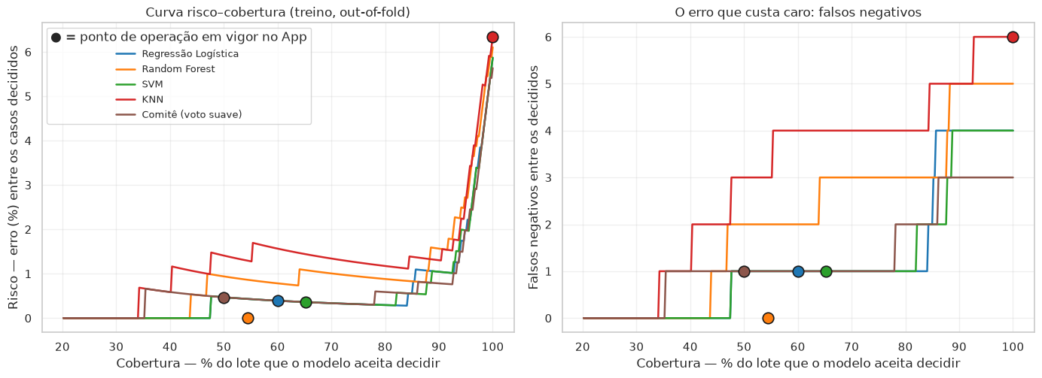
ANÁLISE DE RESULTADOS
Decidir ou Devolver ao Especialista
96 de 143
47
67% a 74%
pacientes decididos pelo comitê no teste, sem nenhum erro
casos incertos devolvidos ao especialista (5 malignos)
do teste decidido sem erro pelos quatro modelos com faixa
15
Notes:
Tempo: cerca de 1 minuto e meio.
- A curva risco-cobertura (treino, out-of-fold) mostra que o erro se concentra num pequeno grupo de casos difíceis: decidindo 80% do treino, o erro fica entre 0,29% e 1,17%; decidindo todos, sobe para 5,63% a 6,34%.
- A faixa de recusa foi definida sem o conjunto de teste. A evidência está no teste: os quatro modelos com faixa decidem entre 67% e 74% do lote sem nenhum erro.
- O KNN fica sem faixa: suas probabilidades assumem poucos valores distintos.
- Validação do software: testes automatizados conferem que o diagnóstico exibido corresponde à decisão de cada modelo.

Slide 16
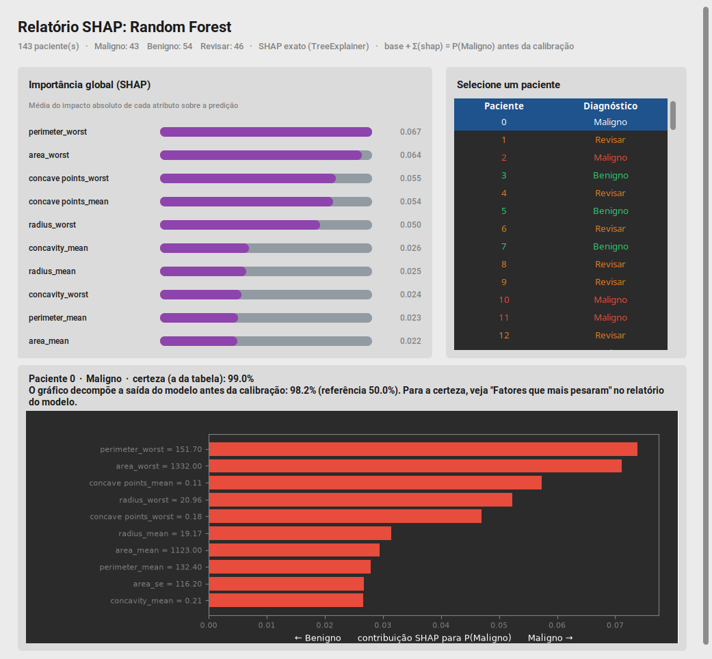
ANÁLISE DE RESULTADOS
IA Explicável: o que pesou na decisão
Atributos de maior peso
1
radius_worst
raio do núcleo
2
perimeter_worst
perímetro do núcleo
3
area_worst
área do núcleo
4
concave points_worst
pontos côncavos
worst = pior valor da medida. Os quatro estão entre os seis de maior peso nos quatro modelos.
O sistema prevê e justifica a decisão.
16
Notes:
Tempo: cerca de 1 minuto e meio. Provavelmente o slide que mais chama a atenção.
- worst = pior valor da amostra (na descrição original da base, a média dos três maiores valores).
- Os quatro atributos estão ligados ao tamanho do núcleo e às suas concavidades, coerente com as alterações morfológicas da malignidade.
- No topo da tela, a importância global; embaixo, a contribuição de cada atributo para um paciente.
- No software, o bloco Fatores que mais pesaram agrupa os 30 atributos em 8 fatores e calcula os valores de Shapley exatos sobre a certeza calibrada.
- Ressalva: o SHAP explica o que o modelo usou, não a causa biológica do tumor.

Slide 17
CONCLUSÃO DO TRABALHO
Alcance dos Objetivos
Comparar modelos
cinco classificadores; acurácia de 94,4% a 99,3% no teste
✓
Avaliar desempenho
validação cruzada, Friedman/Nemenyi e calibração: só a Árvore é inferior
✓
Explicar decisões
SHAP local e global; UMAP situa o paciente; Mahalanobis sinaliza atípicos
✓
Software funcional
DiagnosisXAI para Windows e Linux: lote em CSV, relatórios em PDF
✓
17
Notes:
Tempo: cerca de 1 minuto.
- Resposta à pergunta de pesquisa: não basta acoplar uma técnica de explicabilidade a um classificador. Foi preciso combinar certeza calibrada, regra de decisão capaz de se abster, explicações coerentes com essa certeza e recursos que situam o paciente na população.
- A interpretabilidade foi tratada no plano técnico e ainda precisa ser confirmada pelos profissionais.

Slide 18
CONCLUSÃO DO TRABALHO
Importância dos Resultados e Dificuldades
Importância dos resultados
Dificuldades encontradas
Acurácia e transparência não precisaram ser trocadas
Metodológica: significância e calibração, ausentes nos trabalhos relacionados
Prática: a ferramenta mostra quão segura é cada resposta e se abstém quando deve
Decisão exibida ≠ decisão do modelo (SVM, KNN): corrigida e coberta por testes
Calibração: isotônica descartada, adotado o escalonamento de Platt
Empacotamento: autoteste no PyInstaller e build no GitHub Actions
18
Notes:
Tempo: cerca de 1 minuto e meio.
- Contribuição metodológica: validação cruzada, testes de significância e calibração, que nenhum dos trabalhos relacionados empregou; mostram que uma partição única pode ser otimista.
- Contribuição prática: uma ferramenta que é transparente quanto à própria incerteza e opera localmente, preservando a privacidade.
- Dificuldades (Conclusão): a decisão exibida divergia da decisão efetiva no SVM e no KNN; a calibração padrão do SVM piorava o Brier, e o software passou a calibrar um único SVM sobre previsões out-of-fold; o PyInstaller só acusava módulos ausentes em execução, resolvido com um modo de autoteste; o arquivo de modelos exige a mesma versão do scikit-learn.

Slide 19
CONCLUSÃO DO TRABALHO
Limitações e Trabalhos Futuros
Limitações
Trabalhos futuros
Apenas uma base de dados (569 amostras)
Sem validação clínica nem externa
Não processa imagens: depende dos 30 atributos
Cerca de um terço do lote volta para revisão
Novos datasets e dados hospitalares reais
Validação com patologistas e oncologistas
Segmentação dos núcleos a partir das imagens
Variáveis clínicas complementares
Redes neurais profundas, se for o caso
19
Notes:
Tempo: cerca de 1 minuto.
- A recusa tem custo: cerca de um terço do lote de teste volta para revisão humana.
- As explicações descrevem o que o modelo usou, não a causa biológica do tumor.
- Ao validar em bases externas, os limiares e as faixas de recusa são recalculados sem alterar a aplicação.

Slide 20
Muito obrigado pela atenção!
Agradeço ao Prof. Rodrigo Ramos Alves pela orientação e à banca pela avaliação.
Dúvidas e debate
github.com/Gabas/DiagnosisXAI
20
Notes:
Perguntas prováveis (sugeridas pelo orientador). As 70 perguntas completas estão em RevisaoClaude/03_perguntas_banca.md.
1. Por que usar Sensibilidade em vez de Acurácia?
Porque o falso negativo é mais grave. Além disso, a base é desbalanceada (62,7% benignos), e a acurácia pode esconder erros na classe maligna.
2. Por que o SVM foi considerado interessante?
Melhor calibração (Brier 0,0156, ECE 0,0306) e a mesma sensibilidade da Regressão Logística (98,1%). Na validação cruzada, é também o mais estável em ROC-AUC.
3. Por que não usar Deep Learning?
Base pequena (569 amostras) e tabular, com 30 atributos. Modelos simples já chegam a 99% no teste, e uma rede profunda perderia a interpretabilidade.
4. O sistema poderia substituir o médico?
Não. É um sistema de apoio à decisão: devolve os casos incertos ao especialista e sinaliza os pacientes atípicos.
5. Qual modelo você utilizaria na prática?
SVM ou Regressão Logística: se a prioridade for transparência clínica, Regressão Logística; se for desempenho global e calibração, SVM. Como os testes não separam os quatro modelos avançados, o software não elege um só: oferece os cinco e o comitê de voto suave, que no teste decide 67,1% dos casos sem nenhum erro.

